Slide 1




Nome da persona
Coloque a foto da persona aqui
‘uma frase típica que ele/a fala’
Palavras-chave
O que fazer
Point 1
Point 2
Point 3
Point 4
Point 1
Point 2
Point 3
Point 4
Comportamento
O que não fazer
Point 1
Point 2
Point 3
Point 4
Point 1
Point 2
Point 3
Point 4

Slide 2
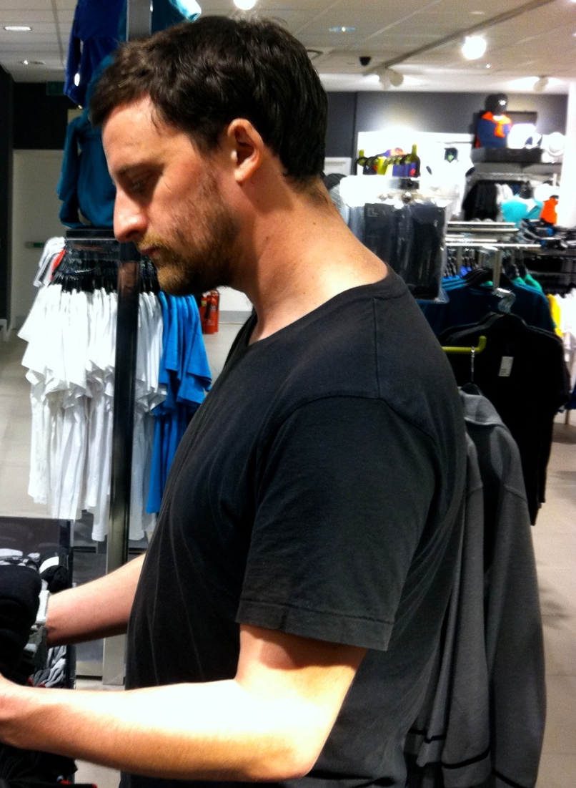
James
‘Eu odeio comprar roupas sozinho.’
Palavras-chave
O que fazer
Desleixado
Cerveja
Amigos
Sinalização clara
Posicionar o Caixa no fundo da loja
Comportamento
O que não fazer
Vai direto buscar o que quer comprar
Seleciona produtos com base no preço
Não gosta de falar com vendedores
Ficar muito próximo do cliente
Oferecer cartão da loja

